Slide 1
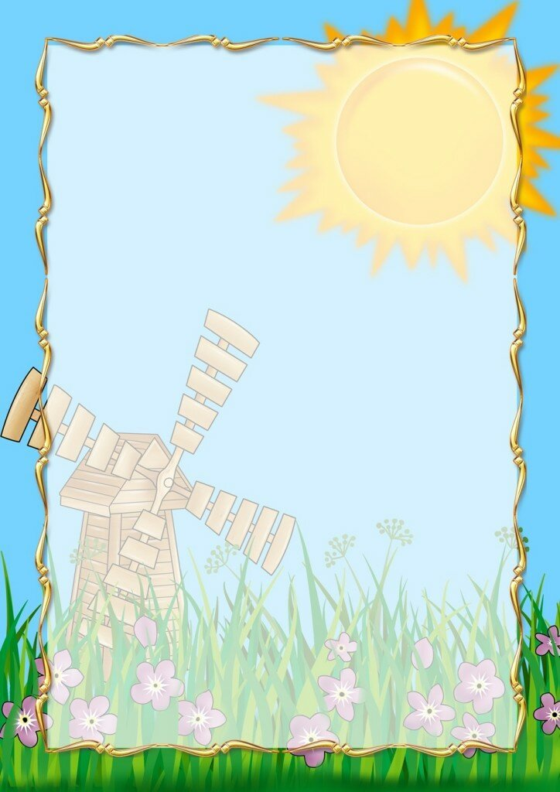
Муниципальное казенное дошкольное образовательное учреждение детский сад «Солнышко»
«Красивые бабочки» мастер – класс
по технологии «Солиграфия»
Могилюк А.В.

Slide 2
Цель: привлечь внимание педагогов к нетрадиционным методам работы с детьми дошкольного возраста, познакомить с приёмами работы с солью.
Задачи:
1. Формировать практические умения по использованию нетрадиционных материалов в рисовании.
2. Развивать воображение, творческое мышление, мелкую моторику рук.
3. Воспитывать желание к побуждению выражения своего замысла, используя знакомые нетрадиционные материалы. Создавать положительный эмоциональный настрой.

Slide 3
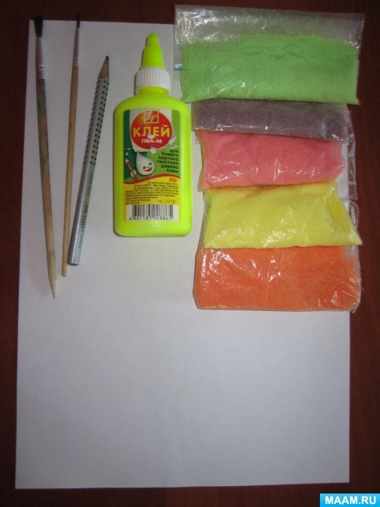
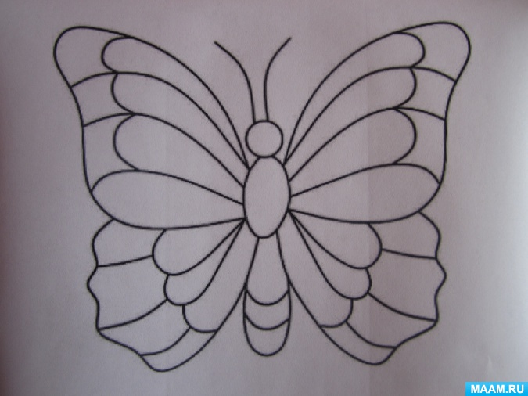
Этапы работы:
1 этап:. На листе простым карандашом рисуем изображение бабочки.
Начинаем рисунок с туловища. Оно состоит из трех частей: круглая головка, средняя часть и брюшко. На голове обязательно есть усики. Потом рисуем крылья. Рисунок должен быть хорошо виден на листе (можно обвести маркером).

Slide 4
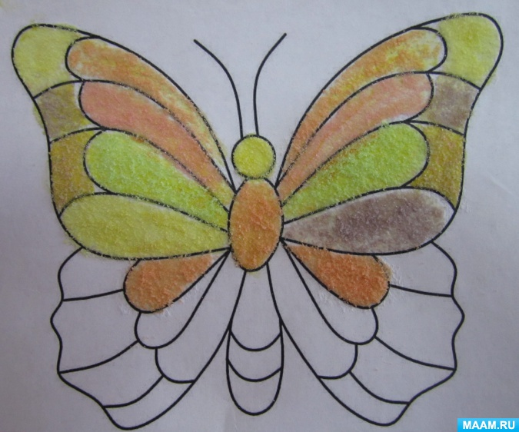
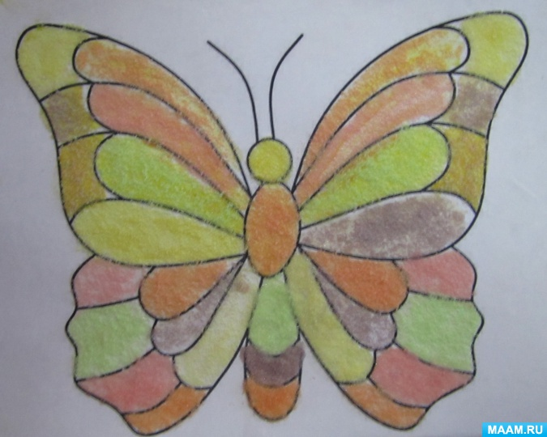
Этап 2. Наносим на поверхность рисунка кисточкой клей ПВА. Пока клей не высох посыпаем аккуратно солью нужного цвета. Лишнюю соль убираем с помощью сухой кисточки, либо стряхиваем. Разные цвета будем наносить поэтапно.
Этап 3. После выполнения работы, когда она совсем высохнет, картину нужно покрыть лаком, чтобы соль держалась. Вот и получилась наша красавица.

Slide 5
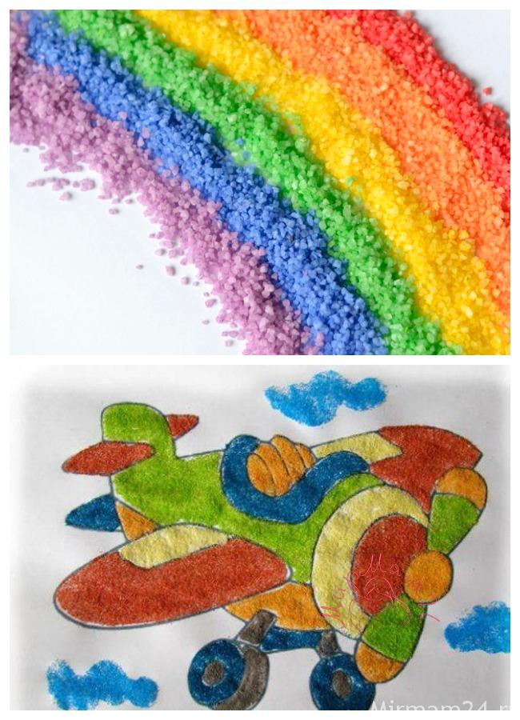
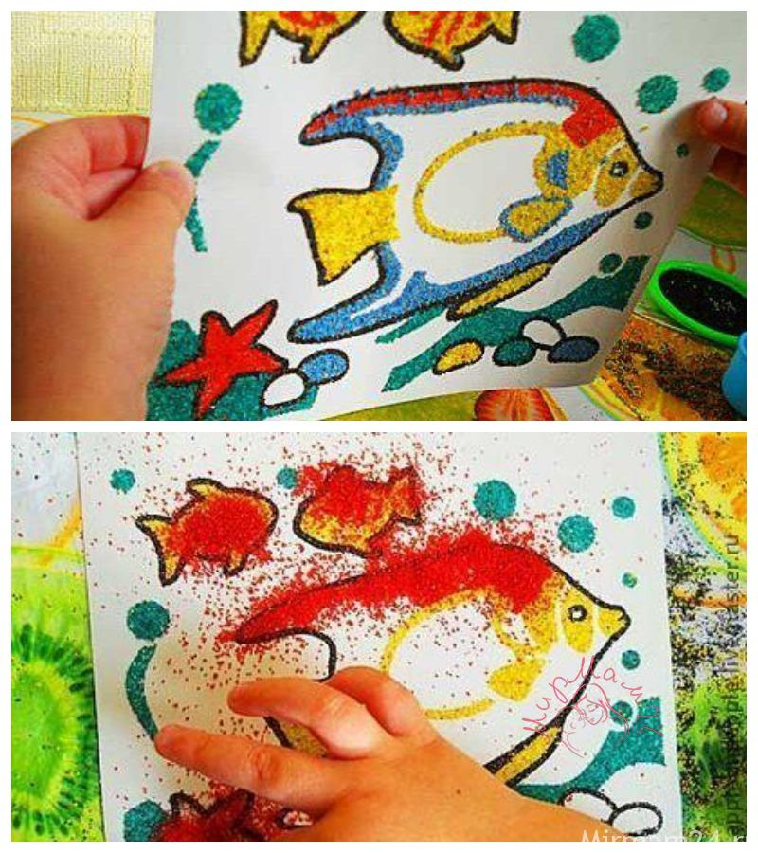
работы по технологии «Солиграфия»

Slide 6
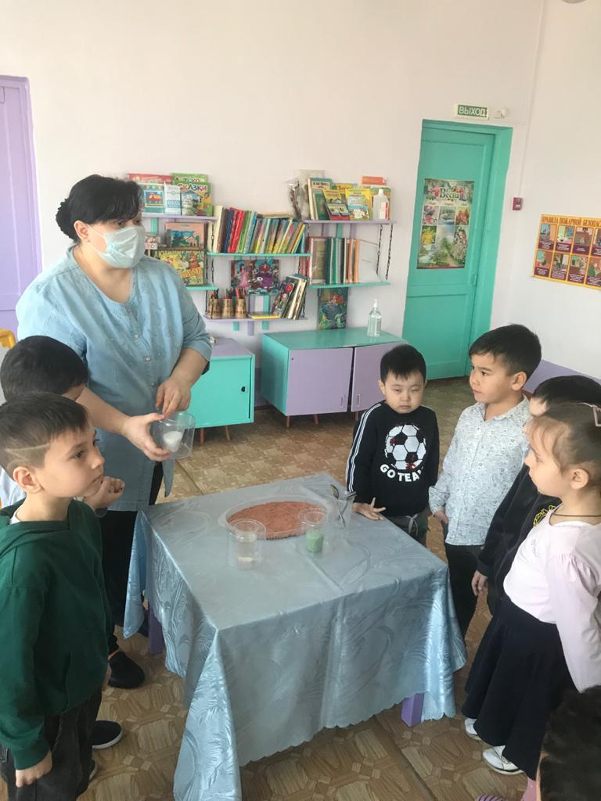
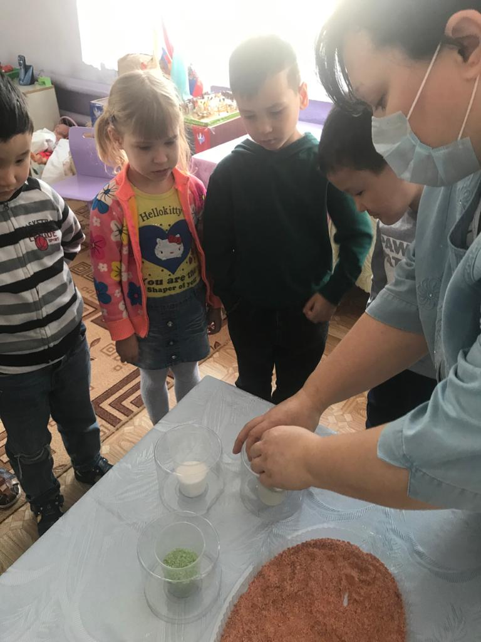
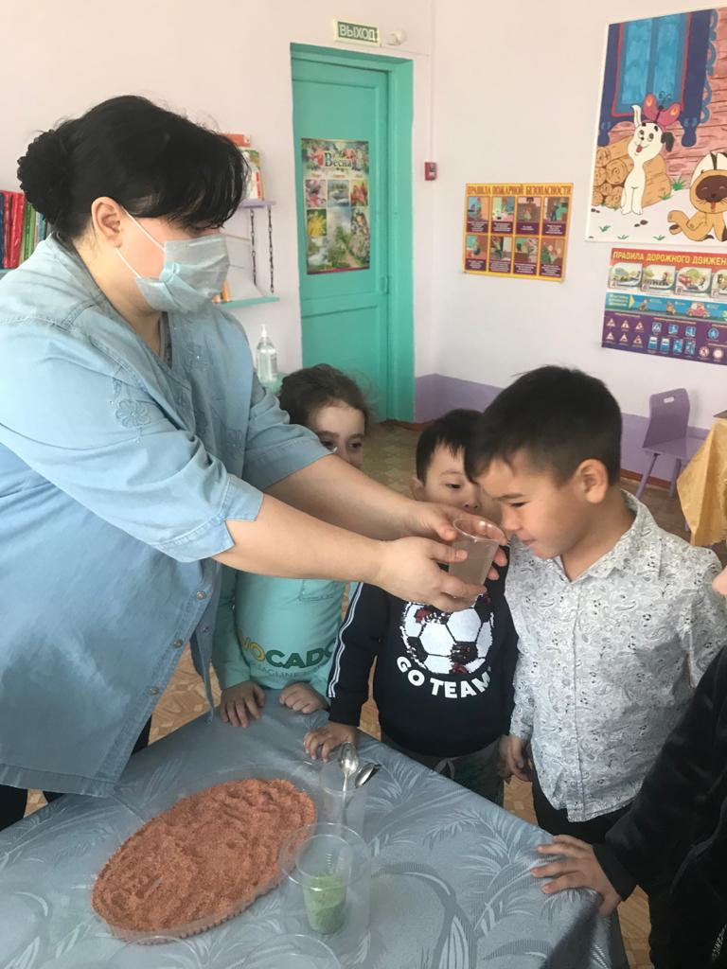
Экспериментальная деятельность

Slide 7
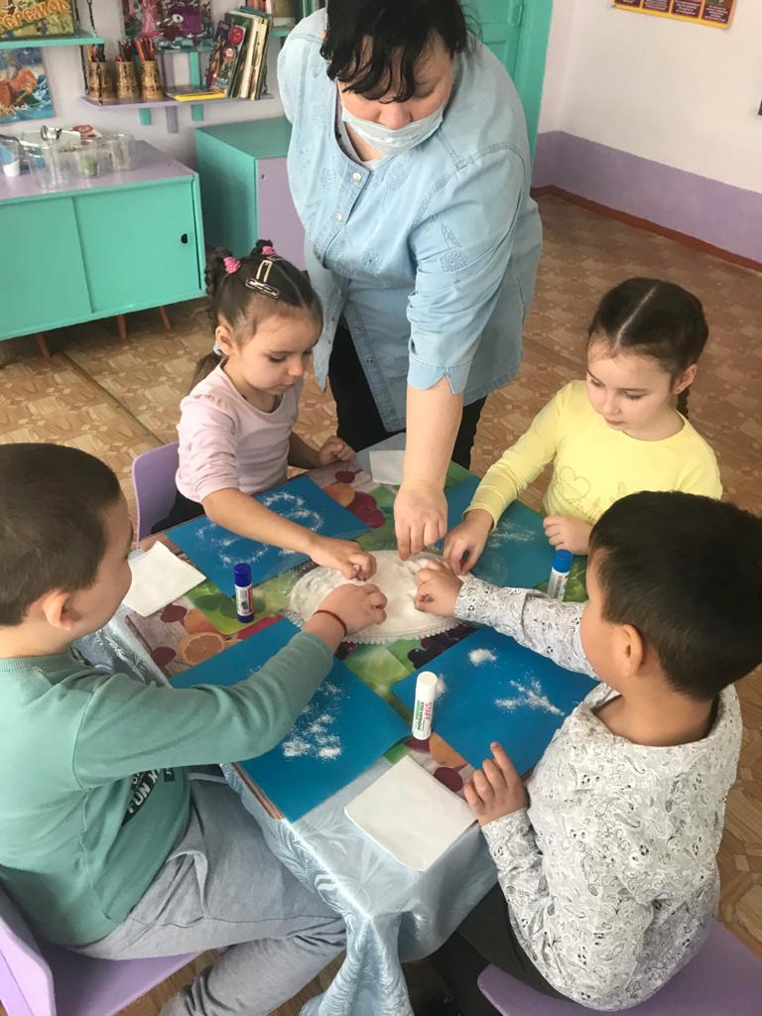
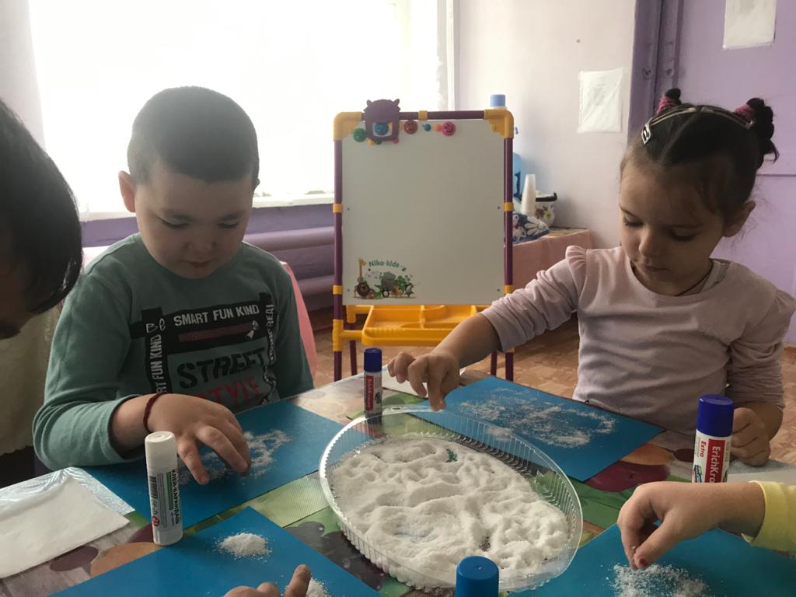
Работа творческой мастерской

Slide 8
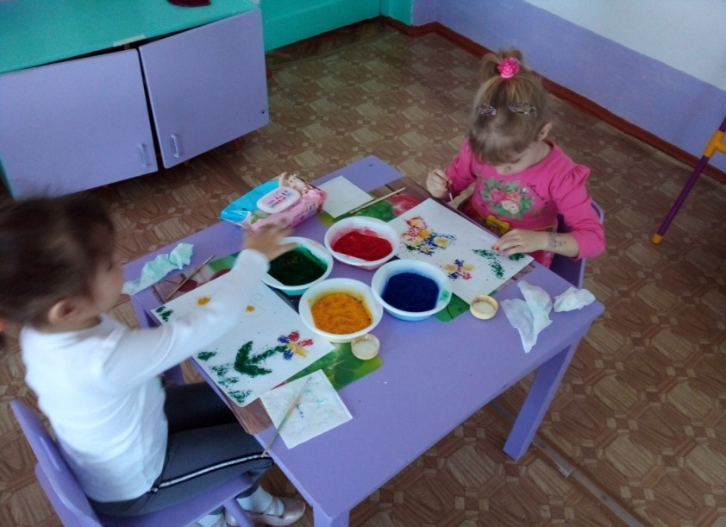
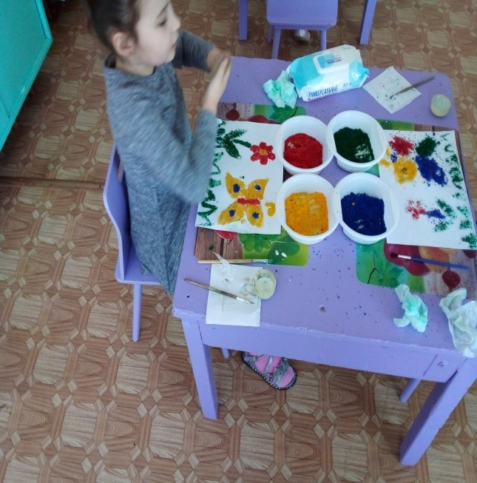
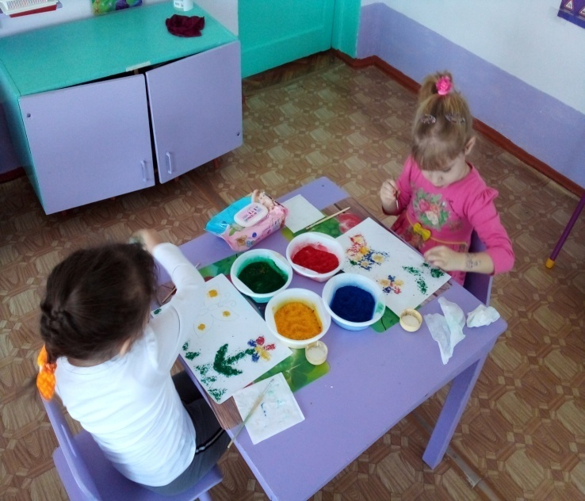

Slide 9
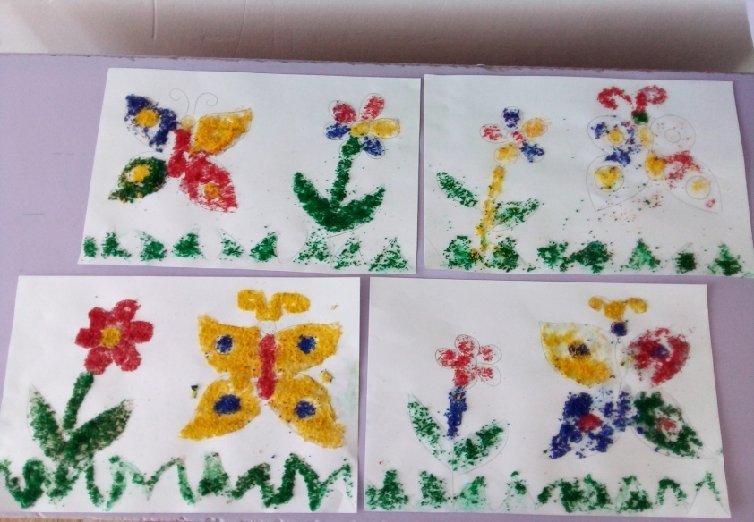
СПАСИБО ЗА ВНИМАНИЕ!

